Slide 1

Kính chào cô
và tất cả các em học sinh

Slide 2
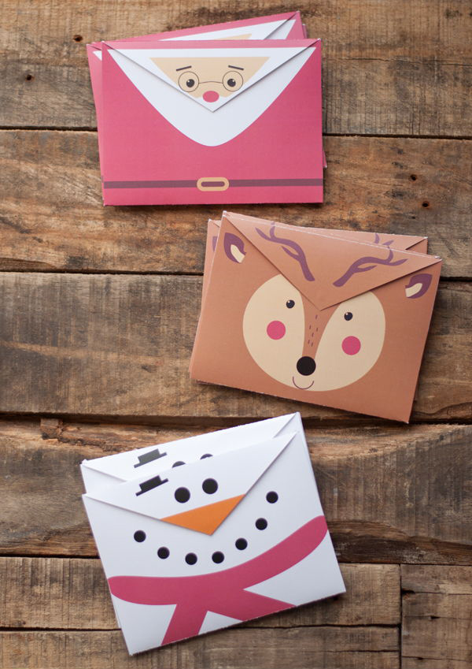
GẤP, CẮT, DÁN PHONG BÌ

Slide 3

Bài 11: Gấp, cắt, dán phong bì (Tiết 2)
?
ôn bài cũ:
Nêu quy trình gấp, cắt, dán phong bì?
B1: Gấp phong bì
B2: Cắt phong bì
B3: Dán phong bì

Slide 4
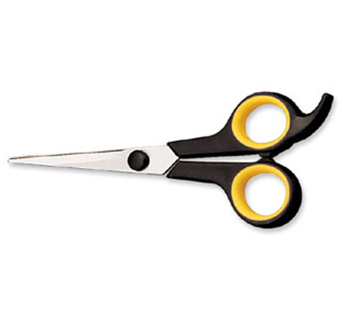
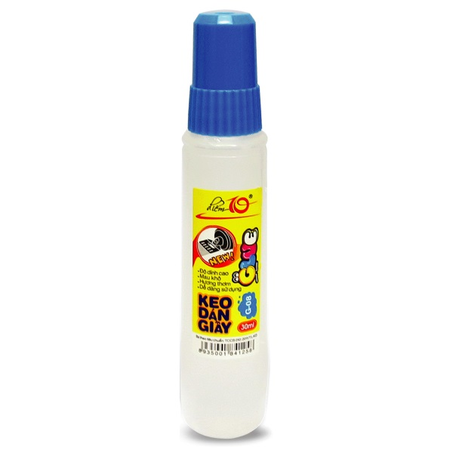
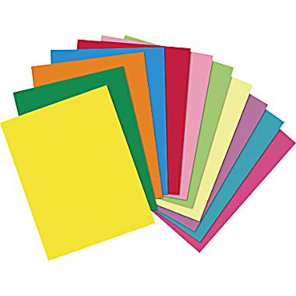
Bài 11: Gấp, cắt, dán phong bì (Tiết 2)
Kiểm tra bài cũ:
?
Kiểm tra dụng cụ học tập

Slide 5
Bài 11: Gấp, cắt, dán phong bì (Tiết 2)
Quy trình gấp, cắt, dán phong bì
Bước 1: Gấp phong bì
Bước 2: Cắt phong bì
Bước 3: Dán thành phong bì

Slide 6
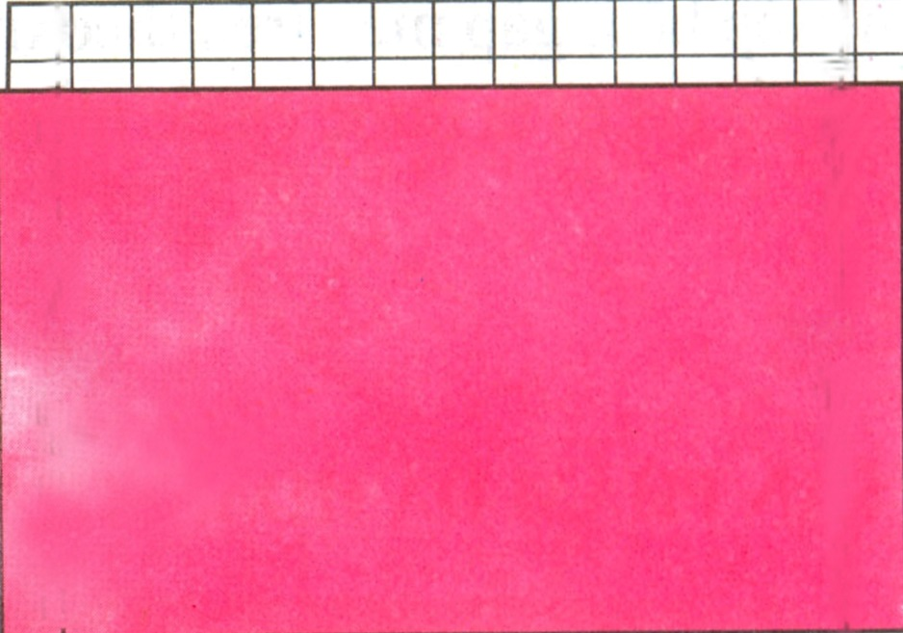
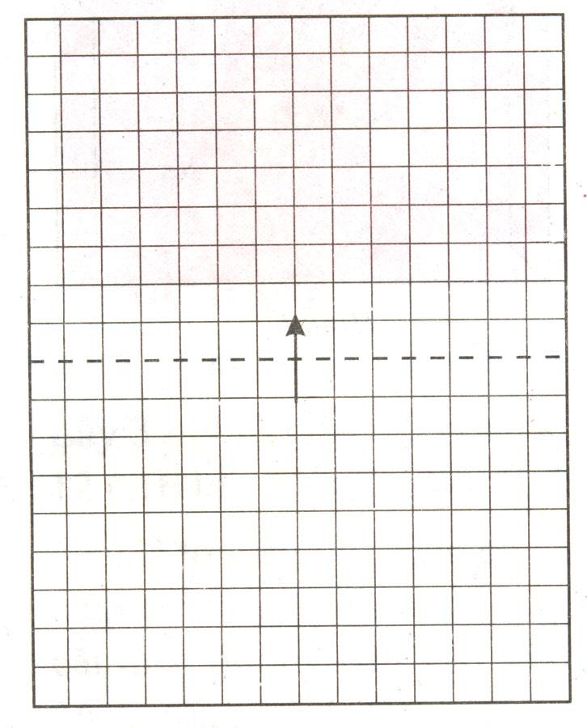
•
•
2 ô
Bước 1: Gấp phong bì
•
•
•
Hình 2
•
4 ô
4 ô
•
•
•
•
Hình 1
•
•
•
Hình 3
•

Slide 7
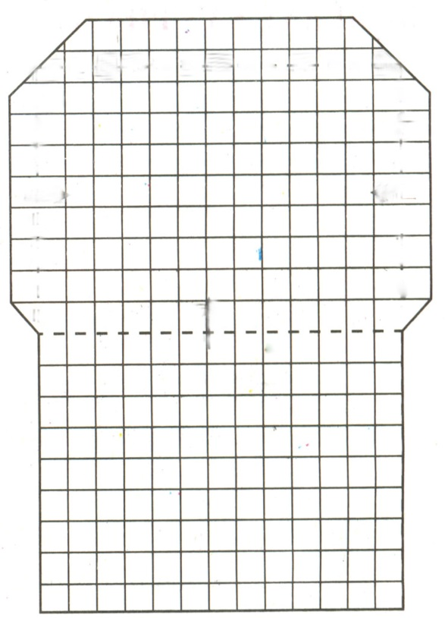
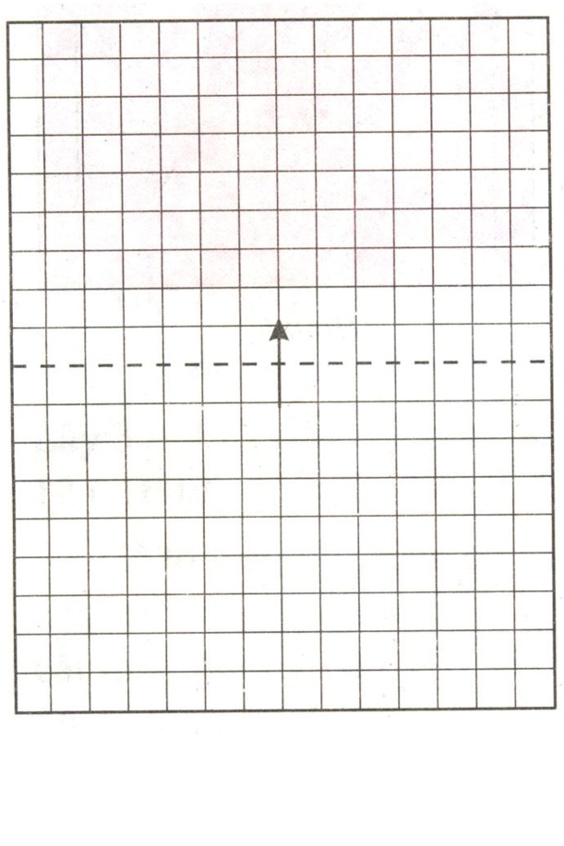

Bài 11: Gấp, cắt, dán phong bì (Tiết 2)
Bước 2: Cắt phong bì
•
•
•
•
•
•
•
•
Hình 4
Hình 5

Slide 8
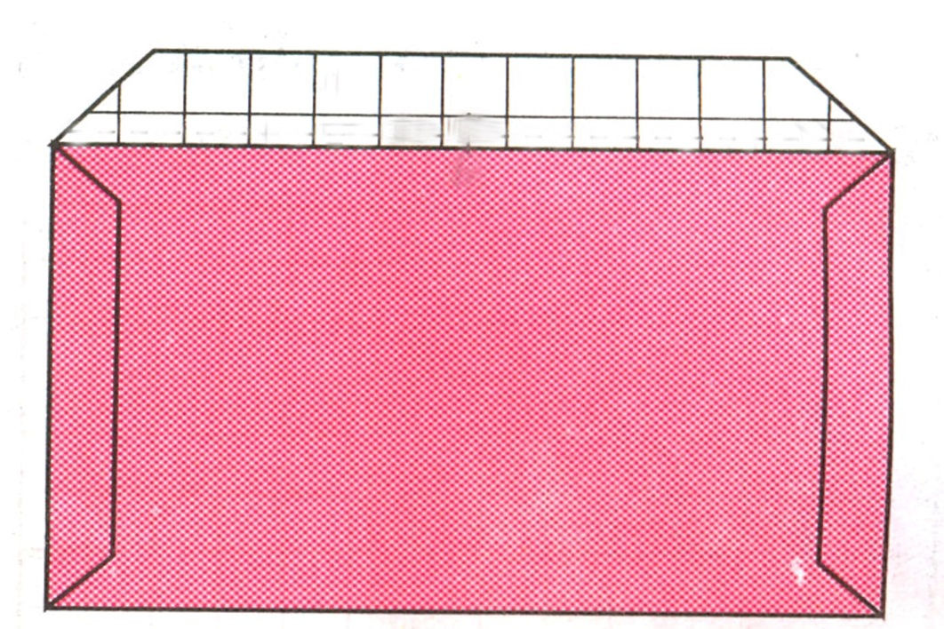

Bài 11: Gấp, cắt, dán phong bì (Tiết 2)
Bước 3: Dán thành phong bì
Hình 7
Hình 6

Slide 9
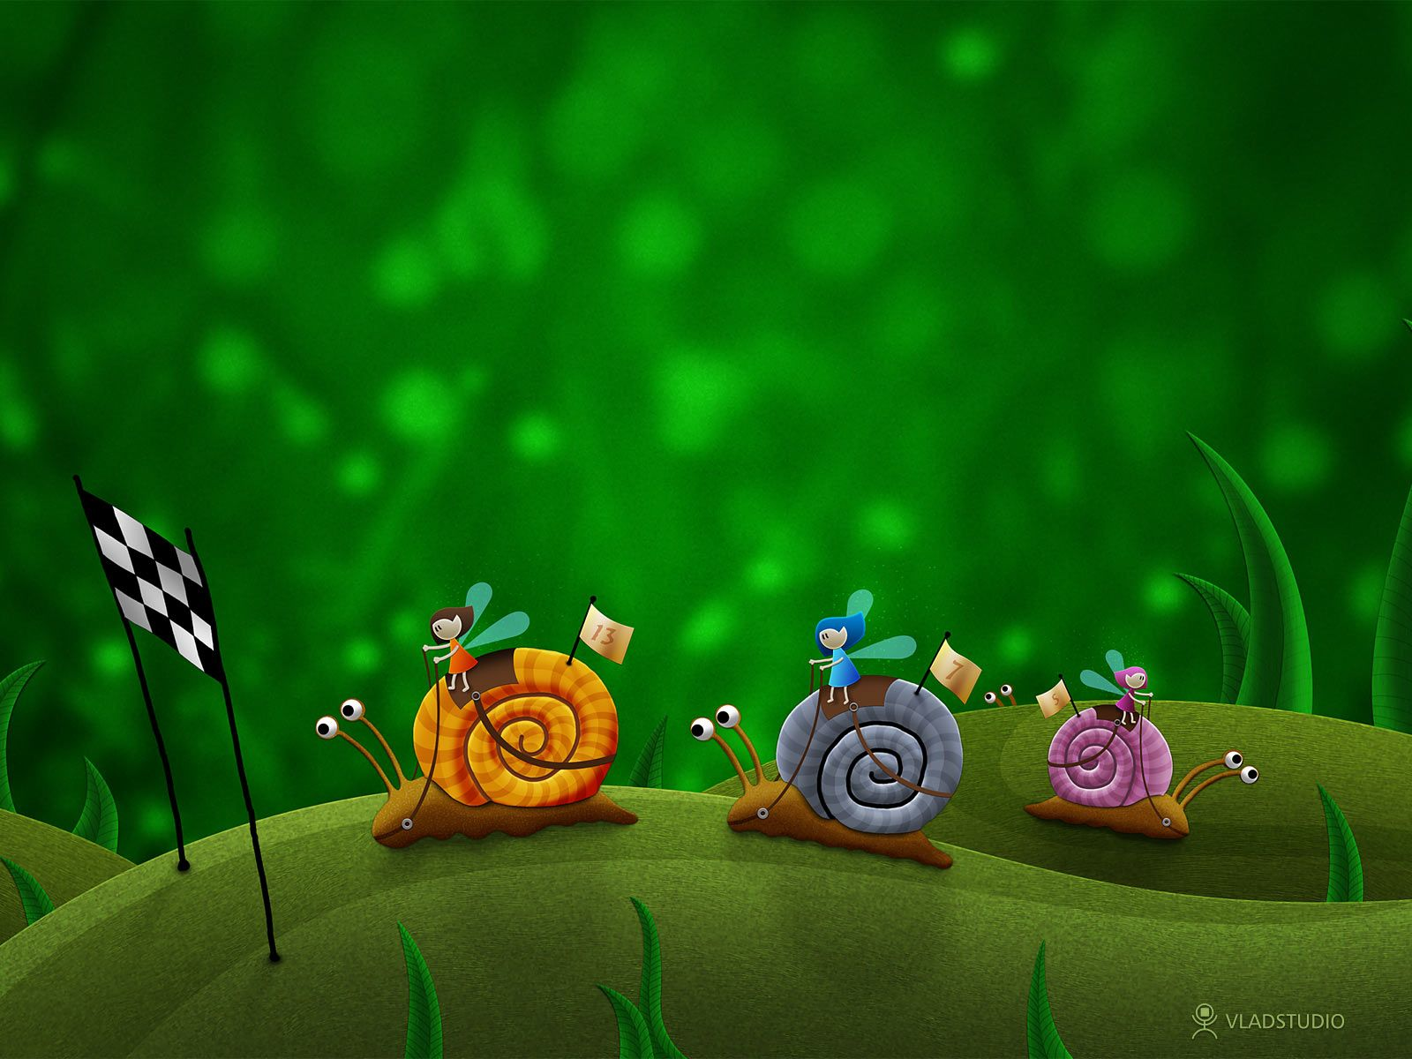
Thứ năm, ngày 09 tháng 02 năm 2017
Thủ công
Bài 11: Gấp, cắt, dán phong bì (Tiết 2)
Trò chơi:
“ khéo tay hay làm”

Slide 10

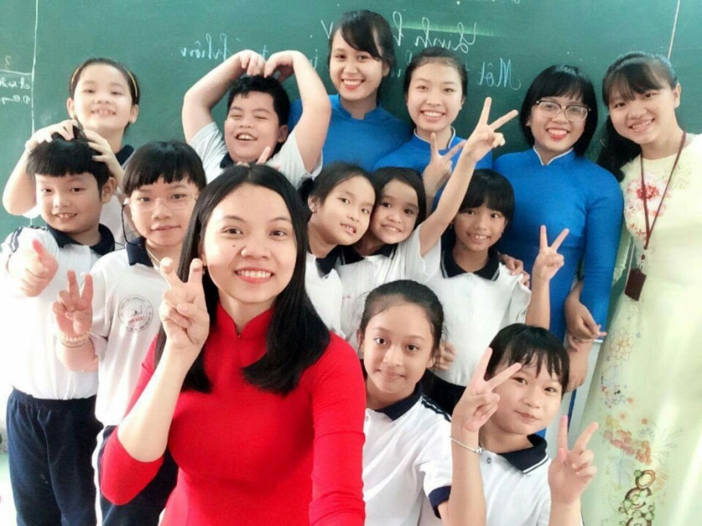

Cám ơn cô và các em đã lắng nghe

